Slide 1


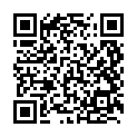
ImmuneCraft
Уральский Федеральный университет
Институт радиоэлектроники и информационных технологий
109 Team
Куратор: Васина Вероника Николаевна

Slide 2

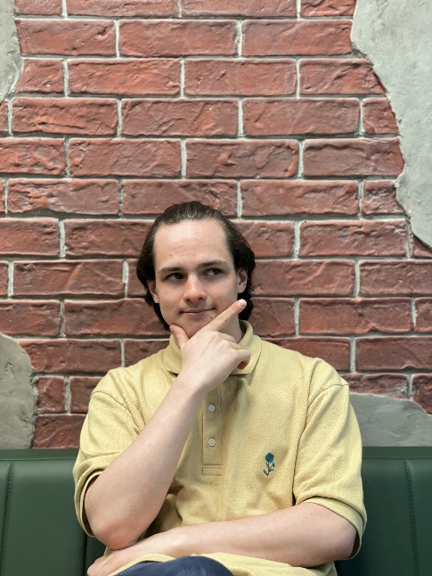
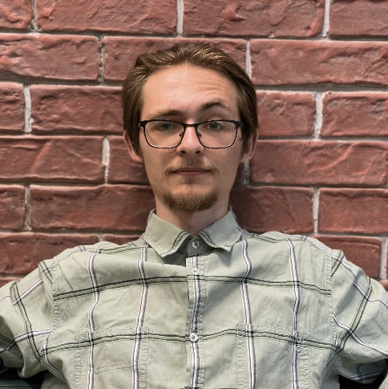
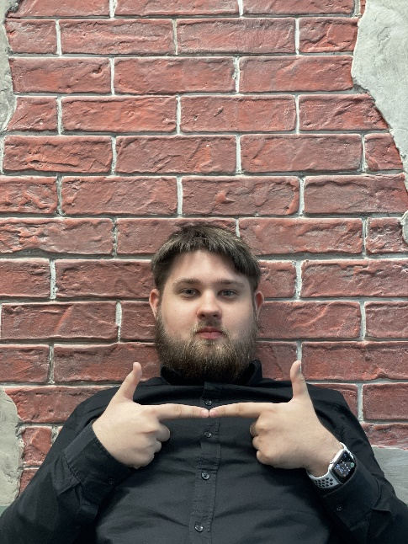
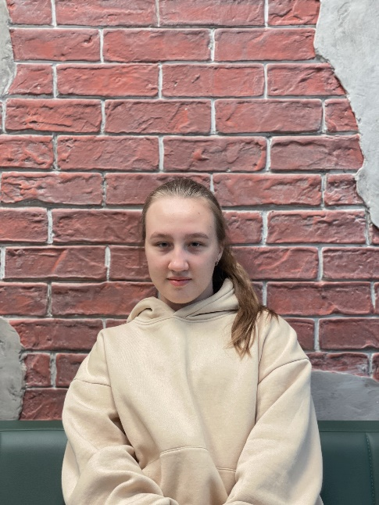
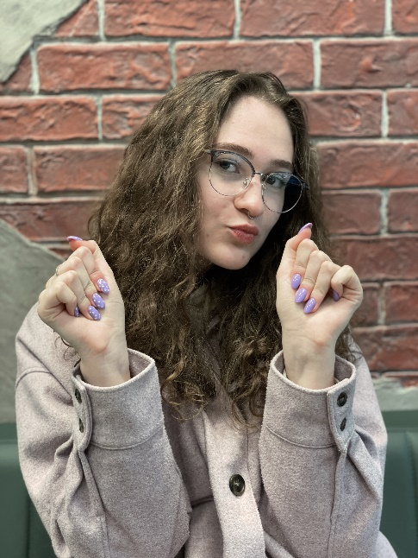
Уральский Федеральный университет
Институт радиоэлектроники и информационных технологий
Сергей
Киприн
Всеволод
Бочаров
Илья
Чуканов
Ольга
Козий
Алиса
Миронова
Тимлид
Программист
Программист
Научный специалист
Дизайнер
ImmuneCraft

Slide 3
Уральский Федеральный университет
Институт радиоэлектроники и информационных технологий
3,11 средняя оценка среди
опрошенных, доверяющих вакцинам
2,75 средняя оценка среди
опрошенных, не доверяющих вакцинам
186
общее количество опрошенных
ImmuneCraft

Slide 4
Уральский Федеральный университет
Институт радиоэлектроники и информационных технологий
Процент населения России, прошедшего вакцинацию от коронавируса за последние месяцы
Готовы ли вы сделать прививку вакциной Спутник V?
14,72%
*По данным Левада-Центра, статистика на май 2021г.
ImmuneCraft

Slide 5
Уральский Федеральный университет
Институт радиоэлектроники и информационных технологий
Целевая аудитория:
18-25 года
Готовы ли вы сделать прививку вакциной Спутник V?
Статистика по заболевшим коронавирусом в Москве
*По данным Левада-Центра, статистика на май 2021г.
ImmuneCraft

Slide 6

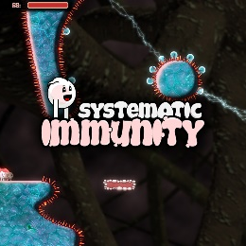
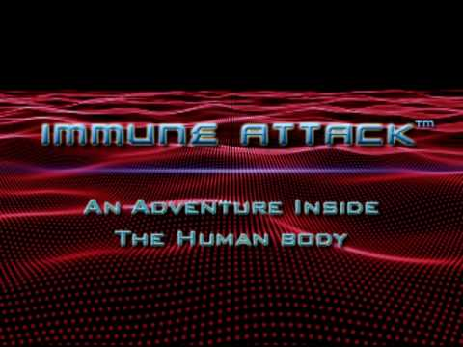



Уральский Федеральный университет
Институт радиоэлектроники и информационных технологий
Systematic
Immunity
Immune
Attack
ImmuneQuest
ImmuneCraft
Имплементация обучения в механики игры
Достоверные и подробные справки
Визуальный сеттинг соответствует тематике иммунитета
Реалистичная репрезентация иммунной системы
Достоверные справки
Правильно показаны роли всех клеток
Нет обучения
Неверная репрезентация механизма работы иммунитета
Работа/вид многих клеток показаны неправильно
Не объясняет работу иммунитета
Неполная информация об иммунитете
ImmuneCraft

Slide 7
Уральский Федеральный университет
Институт радиоэлектроники и информационных технологий
Создать игру, удовлетворяющую требованиям MVP, обучающую устройству человеческого иммунитета
ЦЕЛЬ ПРОЕКТА
ImmuneCraft

Slide 8
Уральский Федеральный университет
Институт радиоэлектроники и информационных технологий
ЗАДАЧИ
ПРОЕКТА
1
Изучить статьи про иммунитет, подготовить теоретическую справку
2
Определить стек используемых технологий и изучить выбранные технологии
3
Разработать концепт геймплея
4
Создать программное решение
5
Подготовить отчет
ImmuneCraft

Slide 9
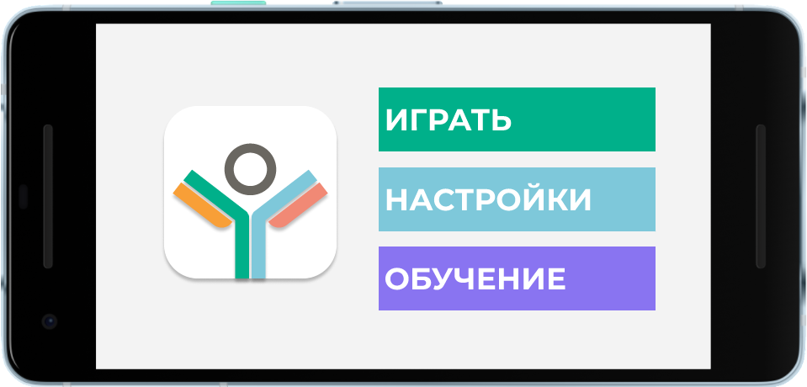
Уральский Федеральный университет
Институт радиоэлектроники и информационных технологий
ПРЕДЛАГАЕМОЕ РЕШЕНИЕ
ImmuneCraft

Slide 10
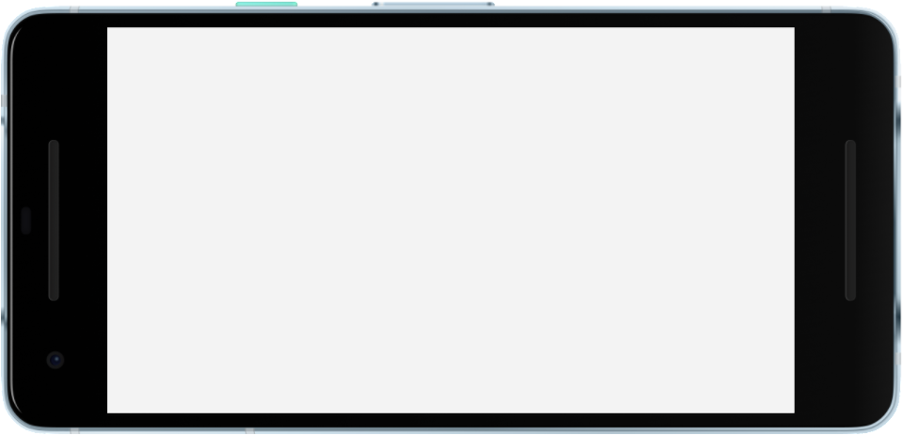
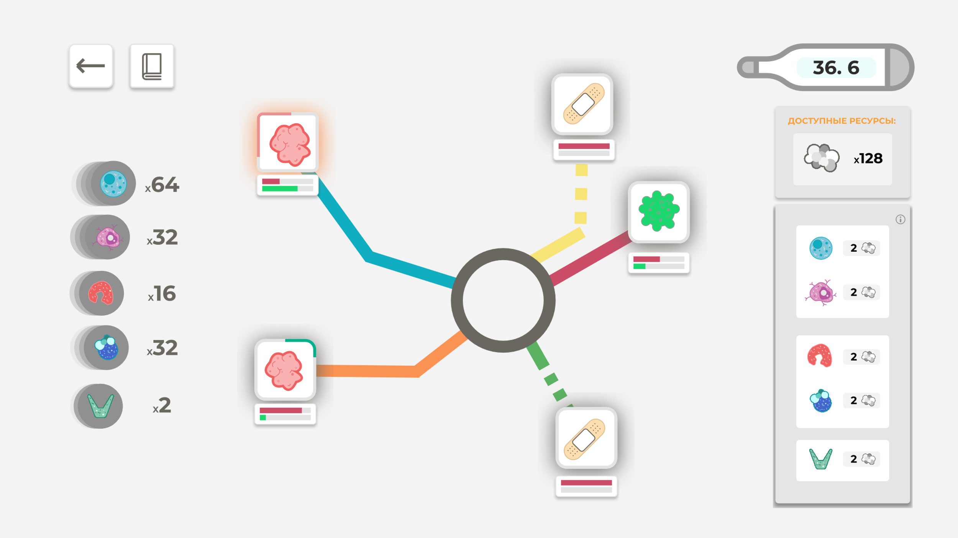
Уральский Федеральный университет
Институт радиоэлектроники и информационных технологий
ПРЕДЛАГАЕМОЕ РЕШЕНИЕ
ImmuneCraft

Slide 11
Уральский Федеральный университет
Институт радиоэлектроники и информационных технологий
1
Удобный игровой интерфейс
Геймплей, отражающий работу иммунитета
2
Режим, обучающий основам геймплея
3
ТРЕБОВАНИЯ К ПРОДУКТУ
ТРЕБОВАНИЯ К ПРОДУКТУ
Внедрение образовательной части
4
5
Играбельность
6
Поддержка IOS, PC
7
Сюжетная компания
ImmuneCraft

Slide 12



Уральский Федеральный университет
Институт радиоэлектроники и информационных технологий
ImmuneCraft

Slide 13
Уральский Федеральный университет
Институт радиоэлектроники и информационных технологий
РЕЗУЛЬТАТЫ
ImmuneCraft

Slide 14

Уральский Федеральный университет
Институт радиоэлектроники и информационных технологий
ImmuneCraft

Slide 15
Уральский Федеральный университет
Институт радиоэлектроники и информационных технологий
QR на репозиторий
ImmuneCraft

Slide 16
Уральский Федеральный университет
Институт радиоэлектроники и информационных технологий
ИТОГИ
1
Разработали программное решение, соответствующее поставленный требованиям
2
Подготовлен отчет о выполненной работе
3
В будущем игра будет дополняться новыми сюжетными ветками, расширяться в теоретических справках
ImmuneCraft

Slide 17



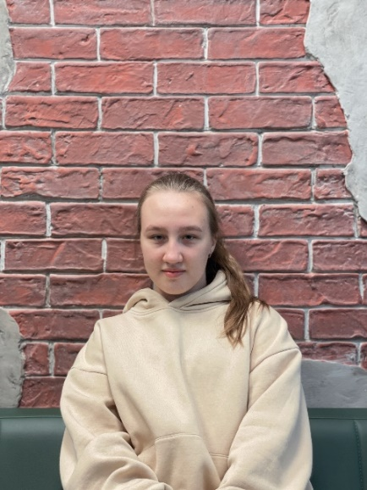

Уральский Федеральный университет
Институт радиоэлектроники и информационных технологий
109 Team
Сергей
Киприн
Всеволод
Бочаров
Илья
Чуканов
Ольга
Козий
Алиса
Миронова
Тимлид
Программист
Программист
Научный специалист
Дизайнер
Куратор: Васина Вероника Николаевна
ImmuneCraft

